Slide 1
Questão 39
Nome: Dionatas Santos Brito
Curso: Engenharia da Computação

Slide 2

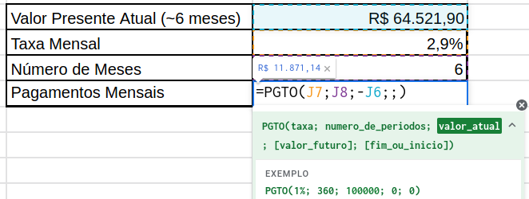
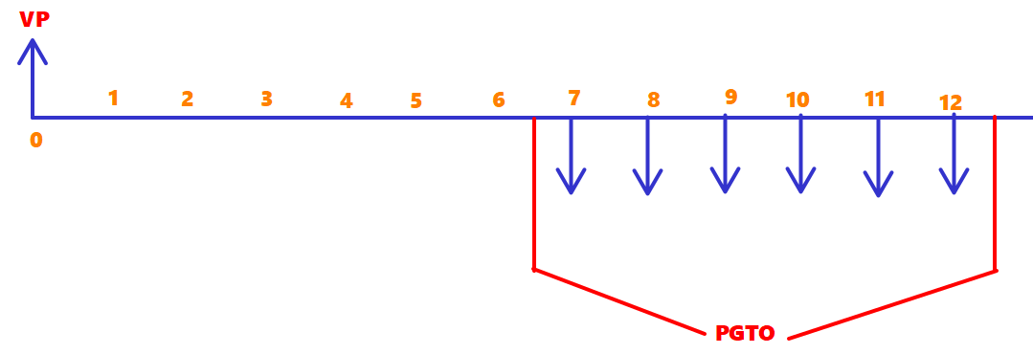
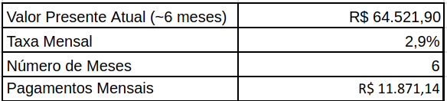
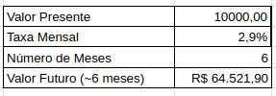
Resolução: Postecipada
Uma empresa tem em carteira seis duplicatas (títulos de crédito) de um mesmo cliente, todas com o mesmo valor de R$ 10.000,00, sendo que a primeira delas vence hoje e as restantes duplicatas nos próximos meses. O cliente propõe pagar essa dívida em seis parcelas iguais mensais e seguidas, sendo que a primeira seria paga daqui a 6 meses. Considerando a taxa de juros de 2,9% ao mês, calcule o valor de cada parcela do plano proposto.

